Slide 1
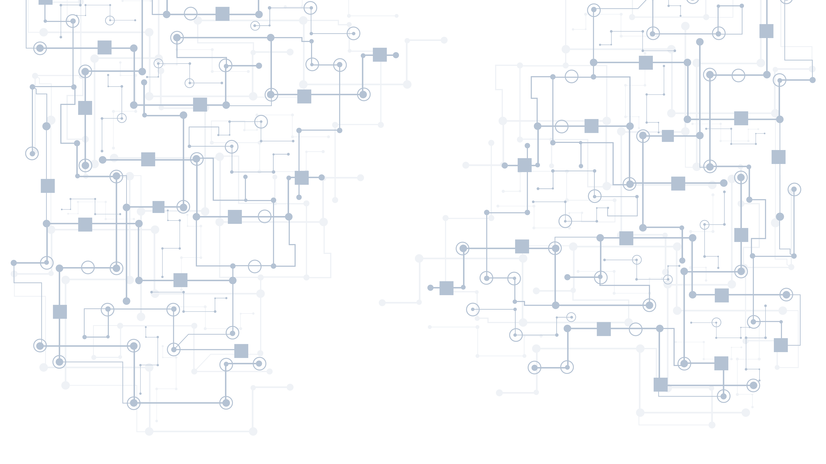
Средства тонкой настройки системы
Подготовил студент ИЦТМС 3-4 Тележкин Р.П.

Slide 2
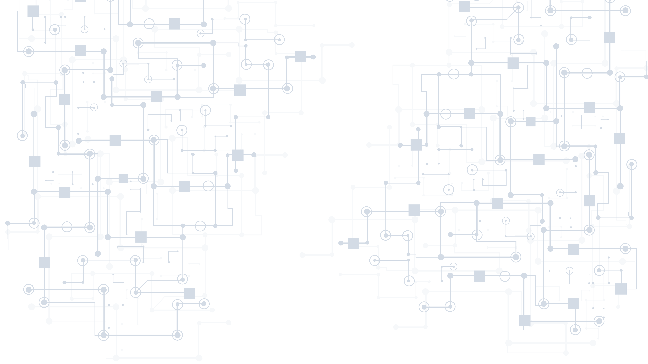
Общее
Средства тонкой настройки Windows – это набор встроенных или сторонних утилит и функций, которые позволяют пользователю изменять параметры операционной системы, которые часто недоступны через стандартный интерфейс “Панели управления” или “Параметров”.
Основные причины использования:
оптимизация производительности;
персонализация и кастомизация;
повышение безопасности и конфиденциальности.

Slide 3



Выбранные программы
Ultimate Windows Tweaker
CustomizerGod
Winaero Tweaker

Slide 4
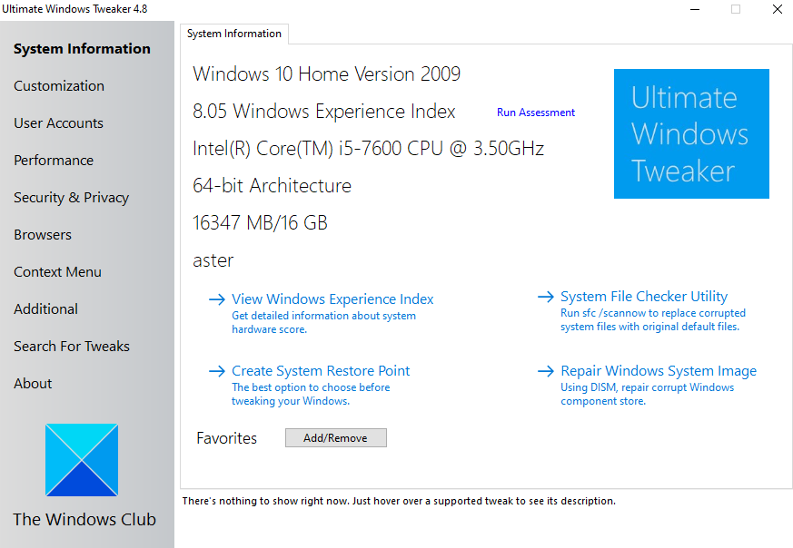
Ultimate Windows Tweaker
При запуске программы мы попадаем на страницу “Информация о системе”, где представлена информация о версии операционной системы, модели процессора, объему оперативной памяти и пользовательское имя.
Программа позволяет отключить некоторые элементы, представленные в стандартной версии Windows.
Для применения большей части изменений необходимо перезапустить систему.
Реализована система поиска интересующих модификаций в “Search For Tweaks”.
Меню “Информация о системе”

Slide 5
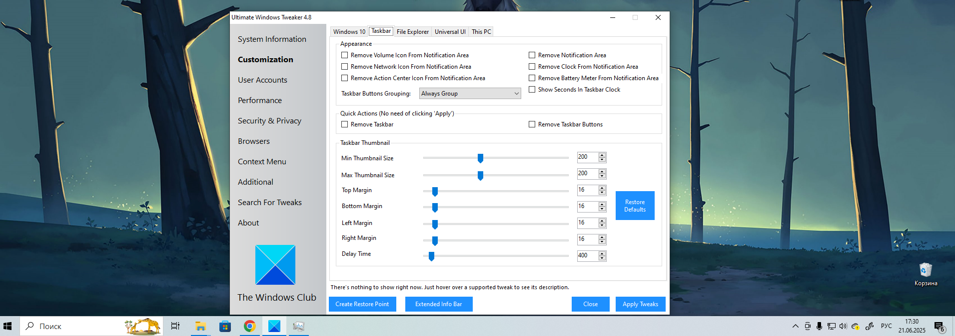
Пример изменения без перезапуска системы
Процесс отключения панели задач

Slide 6
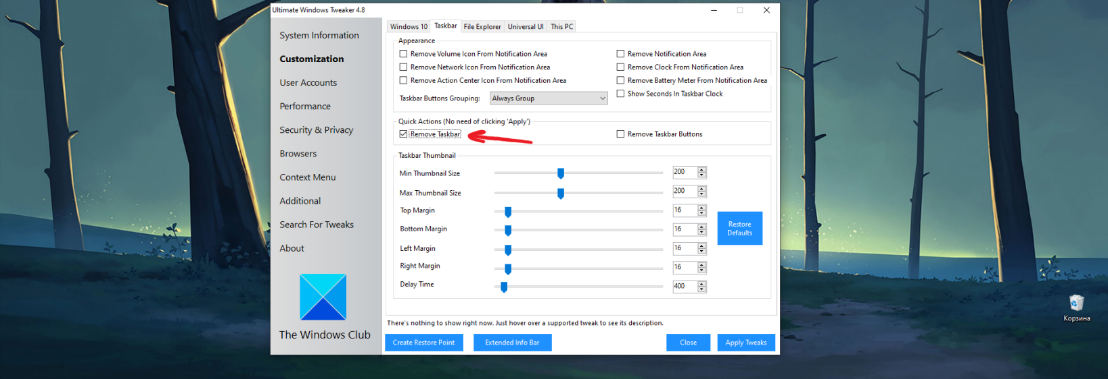
Пример изменения без перезапуска системы
Процесс отключения панели задач

Slide 7
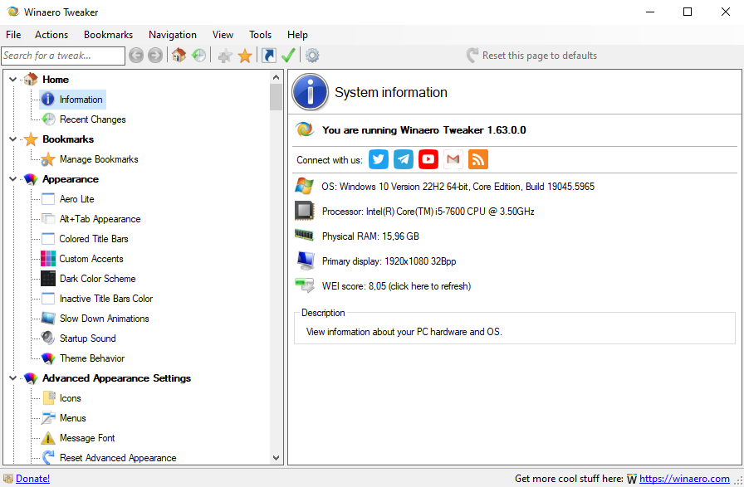
Winaero Tweaker
Как и в предыдущей программе главное меню показывает информацию о системе. Программа позволяет отключить некоторые элементы, представленные в стандартной версии Windows.
Интерфейс программы разделен на три части: панель инструментов сверху, оглавление в левой части и список доступных действий справа. При нажатии по пункту оглавления, в правой части появляется список модификаторов. Например, можно отключить или наоборот включить звук при загрузке Windows.
Меню “Информация о системе”

Slide 8
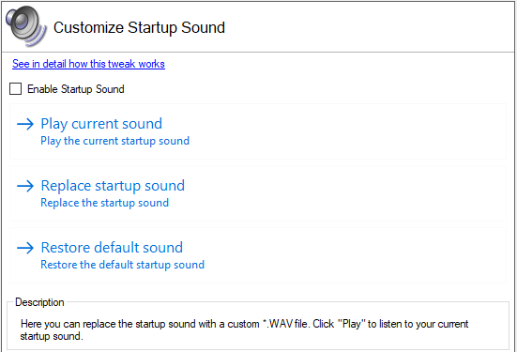
Изменение записи звука запуска системы
Меню “Изменение звука загрузки системы”

Slide 9
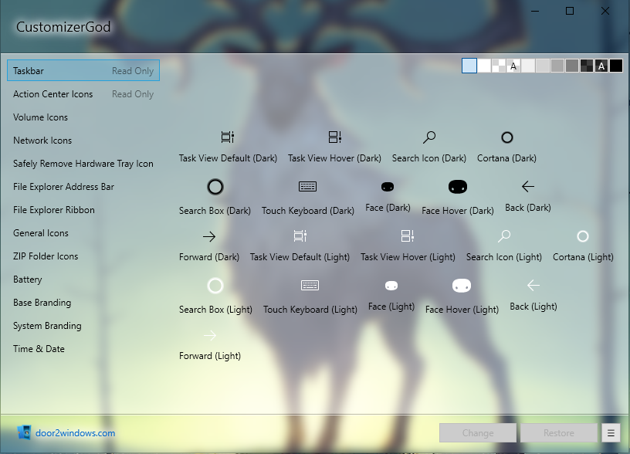
CustomizerGod
CustomizerGod — это программа настройки системы, которая заменяет большой набор значков Windows.
Функционал позволяет пользователям изменять внешний вид всех этих значков из одного центрального места.
Стандартный фон приложения прозрачный. Функционал не самый большой и подойдет скорее не тем, кто хочет отключить надоедливые уведомления, а тем, кто хочет приукрасить свой рабочий стол нестандартными значками.
Главное меню программы

Slide 10
Заключение
Не смотря на то, что поклонником подобных программ не являюсь и привык пользоваться стандартными версиями и обозначениями Windows, удалось найти найти практическое применение навыкам работы с программами тонкой настройки системы.
Например, с помощью WinAero Tweaker отключил регулярно приходящее уведомление о том, что One Drive почти заполнен.
В последних версиях Windows список доступных к изменению настроек достаточно широк. И подобные программы пригодятся скорее для пользователей других операционных систем, где список доступных для изменения параметров графического интерфейса не так обширен.

Slide 11
Спасибо за внимание!

